Slide 1
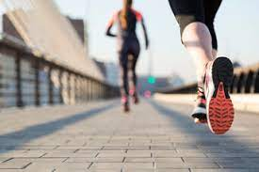
Basisconditie
Keuzevak Geüniformeerde dienstverlening en veiligheid

Slide 2
Lesdoelen
Wat ga je leren?
Hoe kun je je conditie verbeteren.
Het meten van je hartslag.
Vier verschillende manieren om aan je conditie te werken.
Wat is een warming-up en cooling-down.
Hoe je kunt werken aan je uithoudingsvermogen (Coopertest)

Slide 3
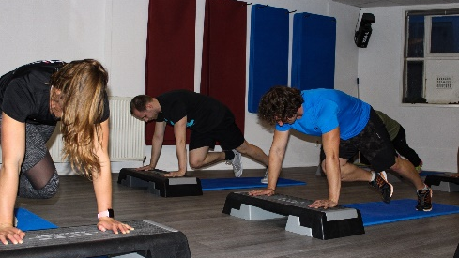
Basisconditie
Wat zegt je conditie?
Het zegt iets over hoe fit je bent. Als je een goede conditie hebt, kun je inspanningen langer volhouden dan met een slechte conditie.
Hoe kun je je conditie verbeteren?
Door te sporten en te bewegen.
Conditie kun je aflezen aan de hand van je hartslag.

Slide 4
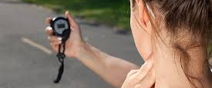
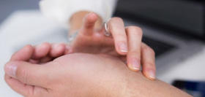
Hartslag meten
Plaats de toppen van twee vingers op je slagader (hals of pols). Als je het via je pols doet, voel je op de plek waar de duim overgaat in de pols. Je voelt dan het bloed door de slagader gaan.
Tel de slagen gedurende vijftien seconden.
Vermenigvuldig dit aantal met vier en je hebt de hartslag per minuut.
# Meet je hartslag terwijl je geen inspanning doet. Noteer het resultaat.
# Meet je hartslag terwijl je wel inspanning hebt gedaan. Noteer het resultaat.

Slide 5
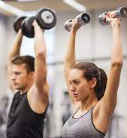
Basisconditie - Trainen
Trainen
Conditie kun je opbouwen. Je gaat dan aan de slag met een combinatie van kracht-, duur- en intervaltrainingen.
Krachttrainingen richten zich op kracht. Je traint met weerstand. Bijvoorbeeld met het heffen van een gewicht.
Duurtrainingen richten zich op een rustig tempo. Je sport rustig, maar voor een langere tijd.
Bij intervaltrainingen neem je korte momenten van rust tussen je inspanningen. Je bent bezig met tempowisselingen. Je sport dan vaak met een hoge intensiteit.

Slide 6
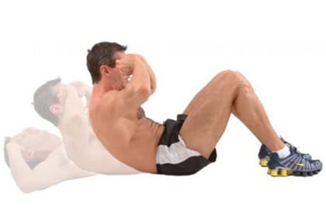
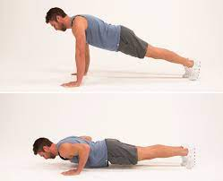
Basisconditie test
Coopertest
Tijdens de test is het de bedoeling om een zo groot mogelijke afstand af te leggen binnen twaalf minuten.
Légertest
Deze test wordt ook wel de shuttle-runtest of de beeptest genoemd, omdat je heen en weer loopt tussen twee lijnen.
Push-ups
                Sit-ups.

Slide 7
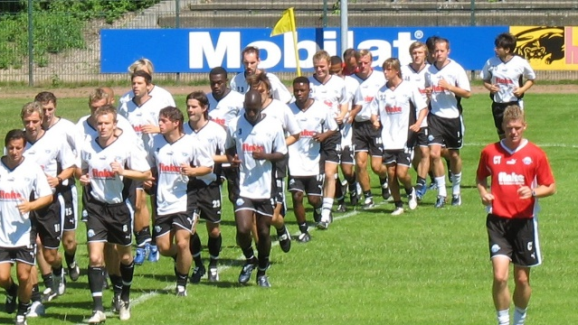
Warming - up
Warming-up
Een warming-up is belangrijk.
Je zorgt dat je lichaam klaar is voor inspanning.
Een warming up is bedoeld om spieren warm en lost te maken en blessures te voorkomen.

Slide 8
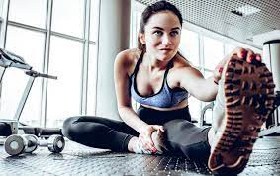
Cooling - down
Cooling-down
Het is belangrijk om na een actieve inspanning een cooling-down te doen.
Cooling-down betekent afkoelen. Met een cooling-down zorg je ervoor dat je lichaam beter herstelt van de inspanning en weer tot rust komt.

Slide 9
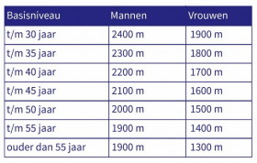
Coopertest
Een coopertest is een oefening waarbij je de conditie van een deelnemer meet.
De bekendste vorm is die waarin 12 minuten een zo’n groot mogelijke afstand hardlopend aflegt.

Slide 10
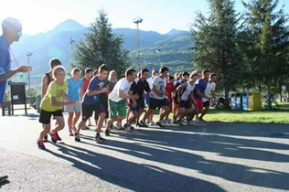
Coopertest opzetten
Om de test op te zetten, moet je een aantal technische zaken regelen:
tijdmeting (een klok die terugtelt vanaf 12 minuten)
start en finish op de baan aangeven
methode voor opmeten van de afstand aangeven.

